Slide 1
VHAC 2023 - News Recommendation 1st place solution
Team DHA
Ngô Hoàng Đăng - Trung tâm Không gian mạng Viettel
Nguyễn Huy Hoàng - Trung tâm Không gian mạng Viettel
Nguyễn Huy Anh - Trung tâm Không gian mạng Viettel
TRUNG TÂM KHÔNG GIAN MẠNG VIETTEL

Slide 2
XU HƯỚNG HỆ THỐNG ĐỀ XUẤT TRÊN THẾ GIỚI
PHẦN
1

Slide 3
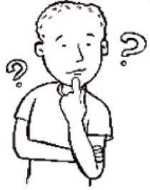
1.1 Tổng quan về hệ thống đề xuất
Hệ thống đề xuất là một ứng dụng lọc thông tin được hình thành từ việc học các sở thích và tương tác của người dùng nhằm có thể đề xuất nội dung phù hợp với họ.
Mục tiêu chính của hệ thống đề xuất là cung cấp những gợi ý cá nhân hóa và tối ưu hóa trải nghiệm người dùng, giúp họ khám phá được nội dung, sản phẩm hoặc thông tin mới mà họ có thể chưa biết hoặc chưa nhìn thấy.
Nên mua sản phẩm gì?
Nên đọc cuốn sách nào?
Nên xem bộ phim nào?

Slide 4
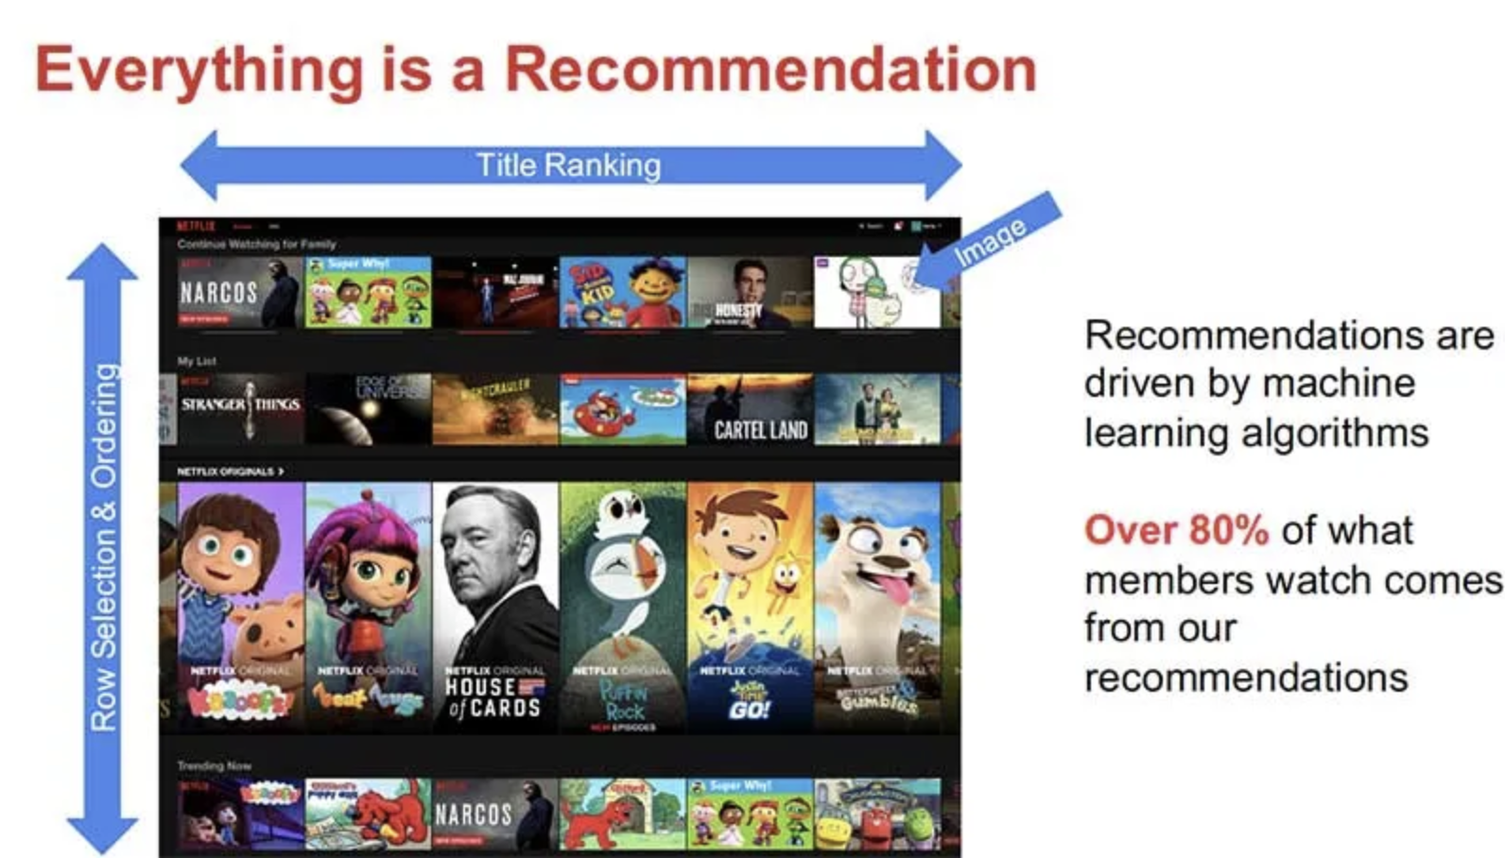
1.2 Lợi ích của hệ thống đề xuất
Hệ thống gợi ý thúc đẩy sự tương tác của khách hàng và doanh thu.
NETFLIX
Hệ thống đề xuất mang đến 80% lượt xem
Hệ thống đề xuất tiết kiệm 1 tỷ đô la mỗi năm

Slide 5

1.3 Mục tiêu của track VHAC 2023 - News Recommendation
Thực tế: Hàng chục nghìn bài báo mới được đăng tải hàng ngày, việc đọc hết các nội dung tin bài là không thể.
Bài toán: Xây dựng một hệ thống gợi ý tin tức nhằm giảm bớt vấn đề quá tải thông tin và đề xuất các mục tin tức cá nhân hoá cho từng người đọc.

Slide 6

1.4 Thách thức của track News Recommendation
Vấn đề phụ thuộc dữ liệu: Hệ thống đề xuất yêu cầu dữ liệu đầy đủ và chất lượng để có thể đưa ra gợi ý chính xác. Nếu dữ liệu đầu vào không đủ hoặc không đại diện cho sự đa dạng của người dùng, hệ thống có thể gặp khó khăn trong việc đưa ra gợi ý phù hợp, bao gồm:
Cold-start problem: Khi hệ thống đề xuất gặp người dùng mới sản phẩm mới hoặc hệ thống mới, không có đủ thông tin để xây dựng một mô hình gợi ý đáng tin cậy. Điều này có thể dẫn đến việc hiển thị gợi ý không chính xác hoặc không đủ phù hợp cho người dùng mới.
Tỷ lệ nhiễu cao: Do đặc tính của recommendation báo chí, có những hành vi nhiễu lớn (Người đọc chưa từng xem thể loại trước đây nhưng lại đọc trong các tập valid, private, public test… hoặc có thể do click nhầm).

Slide 7
1.4 Thách thức của track News Recommendation
 | Số tương tác | Số người dùng | Số bài báo | min event time | max event time
Train | 10,120,940 | 88,933 | 67,107 | 2022-04-05 23:50:04 | 2022-04-11 23:59:59
Private test | 1,728,018 | 63,085 | 27,032 | 2022-04-12 00:00:00 | 2022-04-13 00:09:30
cold users: 816
cold items: 8,063
interactions with cold users: 48,448
interactions with cold items: 572,890
interactions with cold users or cold items: 606,262 (35%)
interactions with cold users and cold items: 15,076
Notes:
Phương pháp phân rã ma trận là một trong những kỹ thuật phổ biến trong bài toán hệ thống đề xuất. Nó tách ma trận tiện ích thành hai ma trận thấp chiều hơn để khám phá mối quan hệ ẩn giữa người dùng và sản phẩm. Tuy nhiên, phương pháp này đối mặt với nhược điểm như khởi động nguội khi người dùng mới hoặc sản phẩm mới xuất hiện, vì khi này không có thông tin lịch sử tương tác giữa người dùng - sản phẩm. Sự thưa thớt của ma trận dữ liệu cũng là vấn đề, khiến cho việc xây dựng mô hình và đưa ra dự đoán trở nên khó khăn. Đồng thời, tính khả thi của phương pháp với tập dữ liệu lớn cũng là một thách thức do đòi hỏi khả năng tính toán và bộ nhớ lớn.
Khi áp dụng phương pháp phân rã ma trận nhóm nhận thấy phương pháp này chưa có khả năng giải quyết được các vấn đề dựa trên dữ liệu cung cấp bởi ban tổ chức, điển hình là vấn đề về khởi động nguội (cold start problem).

Slide 8
GIẢI PHÁP CỦA NHÓM
PHẦN
2

Slide 9
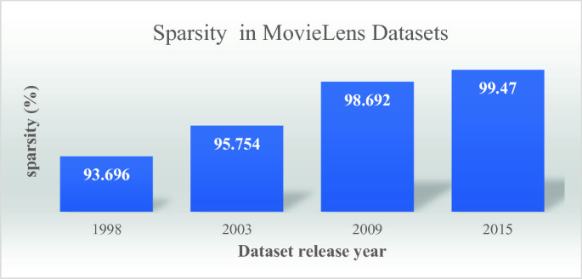
2.1 Các hướng tiếp cận với bài toán đề xuất
2.1.1 Hướng tiếp cận sử dụng phương pháp phân rã ma trận (Matrix factorization)
Không là phương pháp tối ưu cho bài toán:
Cold Start Problem: 35% lượng tương tác đọc bài báo ở ngày t + 1 là giữa người dùng với bài báo mới được đăng tải.
Sparsity: 99,83%
ML-20M
ML-10M
ML-1M
ML-100K
Notes:
Phương pháp phân rã ma trận là một trong những kỹ thuật phổ biến trong bài toán hệ thống đề xuất. Nó tách ma trận tiện ích thành hai ma trận thấp chiều hơn để khám phá mối quan hệ ẩn giữa người dùng và sản phẩm. Tuy nhiên, phương pháp này đối mặt với nhược điểm như khởi động nguội khi người dùng mới hoặc sản phẩm mới xuất hiện, vì khi này không có thông tin lịch sử tương tác giữa người dùng - sản phẩm. Sự thưa thớt của ma trận dữ liệu cũng là vấn đề, khiến cho việc xây dựng mô hình và đưa ra dự đoán trở nên khó khăn. Đồng thời, tính khả thi của phương pháp với tập dữ liệu lớn cũng là một thách thức do đòi hỏi khả năng tính toán và bộ nhớ lớn.
Khi áp dụng phương pháp phân rã ma trận nhóm nhận thấy phương pháp này chưa có khả năng giải quyết được các vấn đề dựa trên dữ liệu cung cấp bởi ban tổ chức, điển hình là vấn đề về khởi động nguội (cold start problem).

Slide 10
2.1 Các hướng tiếp cận với bài toán đề xuất
2.1.2 Hướng tiếp cận sử dụng mạng nơ-ron đồ thị (Graph neural network)
Nhóm thử nghiệm đánh giá thử nghiệm quét với 15 phút một phiên. Tuy nhiên độ dài của một chuỗi tương tác thấp (độ dài trung bình <3 bài báo một chuỗi).
Nguyên nhân dự đoán:
Việc đề xuất là do dạng impression ngẫu nhiên (push-app) không hẳn là xem bài viết tiếp theo nội dung của nội dung đang đọc.
Notes:
Một phương pháp nổi bật trong lĩnh vực đề xuất là Graph Neural Networks (GNN). GNN khám phá mối quan hệ giữa người dùng và sản phẩm thông qua việc xử lý đồ thị, tận dụng cấu trúc tương tác phức tạp. Tuy nhiên, như phương pháp phân rã ma trận, GNN cũng đối mặt với thách thức khi phải xử lý vấn đề khởi động nguội với người dùng hoặc sản phẩm mới. Ngoài ra, phương pháp này đòi hỏi lượng tính toán lớn do việc cập nhật đồ thị và tính toán trên các đỉnh và cạnh của đồ thị.
Đối với dữ liệu được cung cấp, khi đánh giá dữ liệu của tương tác người dùng với bài báo trên khung phiên tự quy định là 15 phút một phiên, nhóm nhận thấy không có nhiều tương tác đọc bài theo báo tuần tự - chuỗi tuần tự các bài đọc báo ngắn với độ dài tuần tự trung bình của các bài báo được đọc của một người dùng nhỏ hơn 2, hoặc độ trung tâm của bài báo (centrality degree) không thể hiện rõ, điều đó cũng thể hiện hành vi dữ liệu người đọc báo là có xu hướng xem các bài báo mới. Từ những khảo sát trên, nhóm nhận định với bài toán này không áp dụng phương pháp đồ thị vào trong đề xuất.

Slide 11
2.2 Hướng tiếp cận của nhóm
How to track leaderboard precisely?
Local validation
5 - 10/04/2022
11/04/2022
Make submission
5 - 11/04/2022
12/04/2022
Notes:
Quan sát dữ liệu tập private test là các tương tác giữa người dùng - sản phẩm trong ngày 12/04/2022, tức là ở ngày thứ t+1 so với dữ liệu ở trập training kéo dài từ ngày 05/04/2022 - 11/04/2022. Nhóm chia tập dữ liệu training thành 2 tập train và validation sao cho tập dữ liệu validation có cùng tính chất với tập dữ liệu private test, tức là cùng ở thời điểm t+1. Điều này đảm bảo sự tương quan giữa 2 tập validation và test.

Slide 12
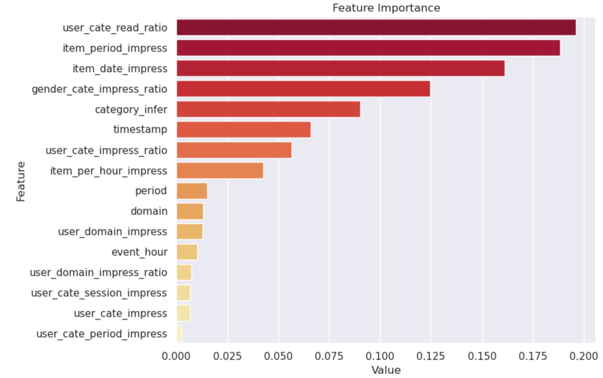
2.2 Hướng tiếp cận của nhóm
Xây dựng đặc trưng (Feature engineering) ~ create hundreds of features
user features: user impression, user engagement ratio.
item features: title text embedding, domain, category, item-date impression, item-period impression, item-hour impression.
user-item interaction features: user-category read ratio, time since article was published, event period (morning, afternoon, evening, night), gender-category impression ratio.

Slide 13
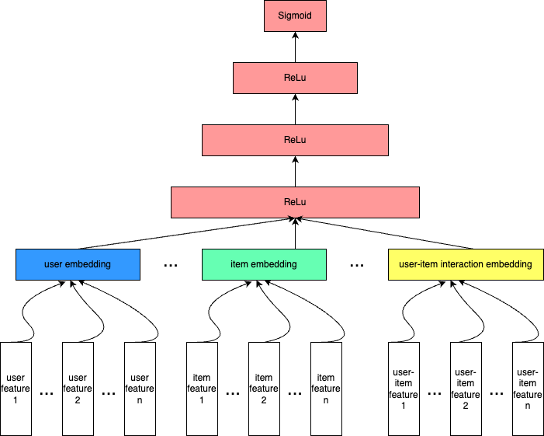
2.2 Hướng tiếp cận của nhóm
Hướng tiếp cận sử dụng mô hình gợi ý Two-tower
Tích hợp thông tin người dùng/ sản phẩm (Side-information): Thông tin chi tiết về người dùng/ sản phẩm được tích hợp vào trong mô hình, do đó hệ thống có thể giải quyết vấn đề về cold-start của các bài báo mới.
Khả năng học đặc trưng phức tạp: Two-Tower sử dụng mạng nơron cho cả người dùng và sản phẩm để học các đặc trưng, thông tin ẩn, ngữ cảnh ẩn trên tương tác người dùng và bài báo. So với phương pháp sử dụng matrix factorization, mô hình Two-Tower có khả năng học các biểu diễn phức tạp hơn.
Tham khảo:
P Covington, Deep Neural Networks for YouTube Recommendations

Slide 14
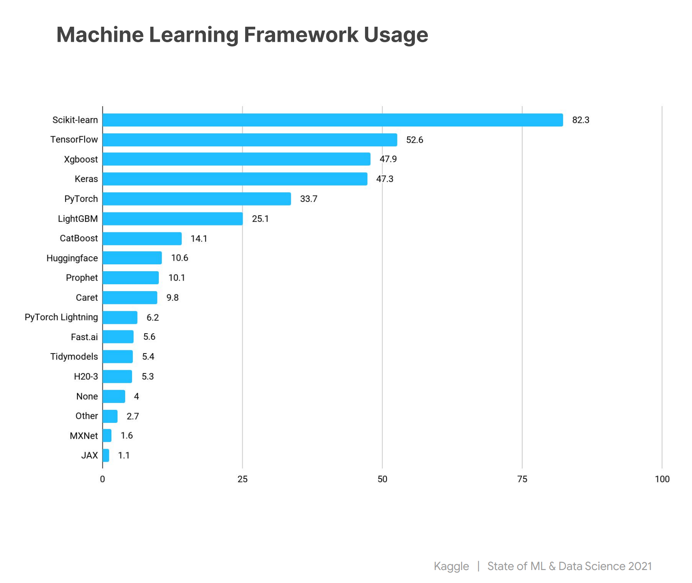
2.2 Hướng tiếp cận của nhóm
Hướng tiếp cận sử dụng lớp mô hình gradient-boosted trees - XGBoost
Dễ dàng sử dụng và triển khai trong thực tế: Có sẵn nhiều thư viện và framework hỗ trợ GBDT như XGBoost, LightGBM và CatBoost, giúp đơn giản hóa việc triển khai và sử dụng.
Tích hợp thông tin sản phẩm: GBDT có thể tích hợp thông tin chi tiết về sản phẩm, bao gồm các đặc trưng sản phẩm (ví dụ: miêu tả sản phẩm, danh mục, thương hiệu) để cải thiện khả năng gợi ý.

Slide 15
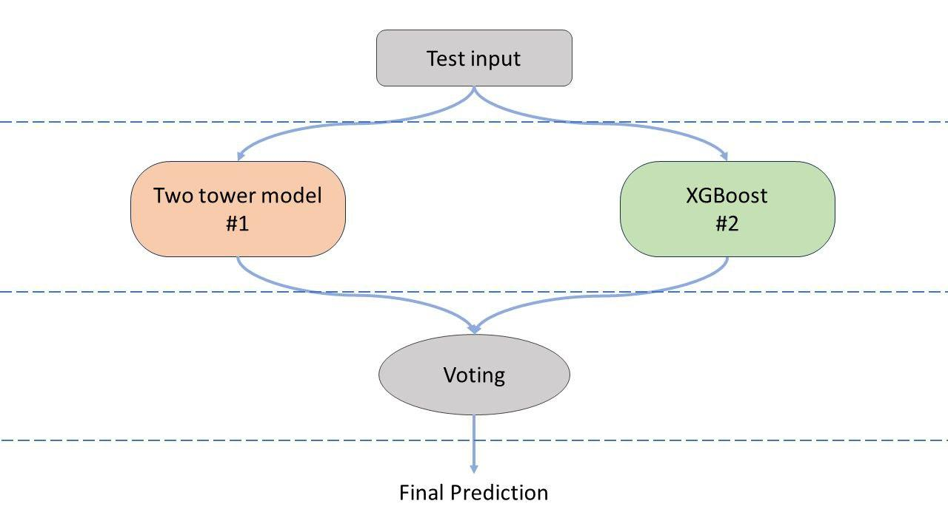
2.2 Hướng tiếp cận của nhóm
Hướng tiếp cận sử dụng kỹ thuật ensemble learning
Kết hợp ưu điểm của cả hai phương pháp sử dụng deep learning và gradient-boosted tree
Hiệu suất dự đoán tốt hơn
Thí nghiệm của nhóm:
Simple averaging
Power averaging
Hill climbing***
Notes:
Power averaging: Choose a power p = 2, 4, 8, 16 PowerAverage(p) = (Pred1^p + Pred2^p + … + Predn^p) / n
Simple averaging: SimpleAverage = 0.5 * Pred1 + 0.5 * Pred2
Hill climbing: iteratively finding the best next model and blending via a linear combination with the current best predictions.

Slide 16
KẾT QUẢ ĐẠT ĐƯỢC
PHẦN
3

Slide 17
Kết quả thực nghiệm
Model | Local validation | Private test
Matrix factorization | 0.80732 | 0.80747
Two tower (with side information) | 0.98876 | 0.98890
XGBoost (with side information) | 0.98828 | 0.98855
Two tower + XGBoost | 0.98946 | 0.98957
Notes:
Kết quả cho thấy cách tiếp cận của nhóm là hiệu quả trong việc đưa ra các đề xuất phù hợp với người dùng. Với việc kết hợp 2 mô hình: Two-tower và XGBoost, nhóm đã đạt được kết quả cao vượt trội so với cách tiếp cận cổ điển là phân rã ma trận. Khi tận dụng các đặc trưng của người dùng, sản phẩm, nhóm đã tăng được độ chính xác trong các trường hợp đề xuất khó như cold-start và hành vi tương tác mới của người dùng.
Ngoài ra, nhóm nhận thấy khả năng đề xuất của thuật toán có khả năng bao quát hóa tốt, điều này thể hiện kết quả không chênh lệch giữa tập dữ liệu validation và test mặc dù tập dữ liệu private test ở ngày t+1 so với ngày huấn luyện mô hình. Điều này có nghĩa, với 2 mô hình đề xuất ở trên, sản phẩm có thể triển khai trên thực tế mà không gặp phải vấn đề về data drift.

Slide 18
KẾT LUẬN
PHẦN
4

Slide 19
Giá trị đem lại của hệ thống đề xuất
Nhóm nghiên cứu đã thử nghiệm một số giải pháp đánh giá khả năng đọc của người đọc với các bài báo qua nhiều phương án. Các phương án đều cho các kết quả khả quan trong việc bao quát hóa bài toán. Để giải quyết các vấn đề như cold-start, click-noise, clickbait…, việc kết hợp giữa các mô hình đem lại các kết quả tốt nhất trong các giải pháp trên.
Dựa trên các thành tựu đã đạt được trong quá trình nghiên cứu và kết quả tham gia cuộc thi xây dựng hệ thống đề xuất cho track News Recommendation, nhóm nghiên cứu nhận thấy lợi ích của việc đưa hệ thống tương tự cho các sản phẩm báo đề xuất của tập đoàn như Tiin.vn nhằm nâng cao chất lượng, trải nghiệm khách hàng hay Viettel Family nhằm tăng tương tác của cán bộ nhân viên với các sự kiện, thông tin của Tập đoàn.

Slide 20
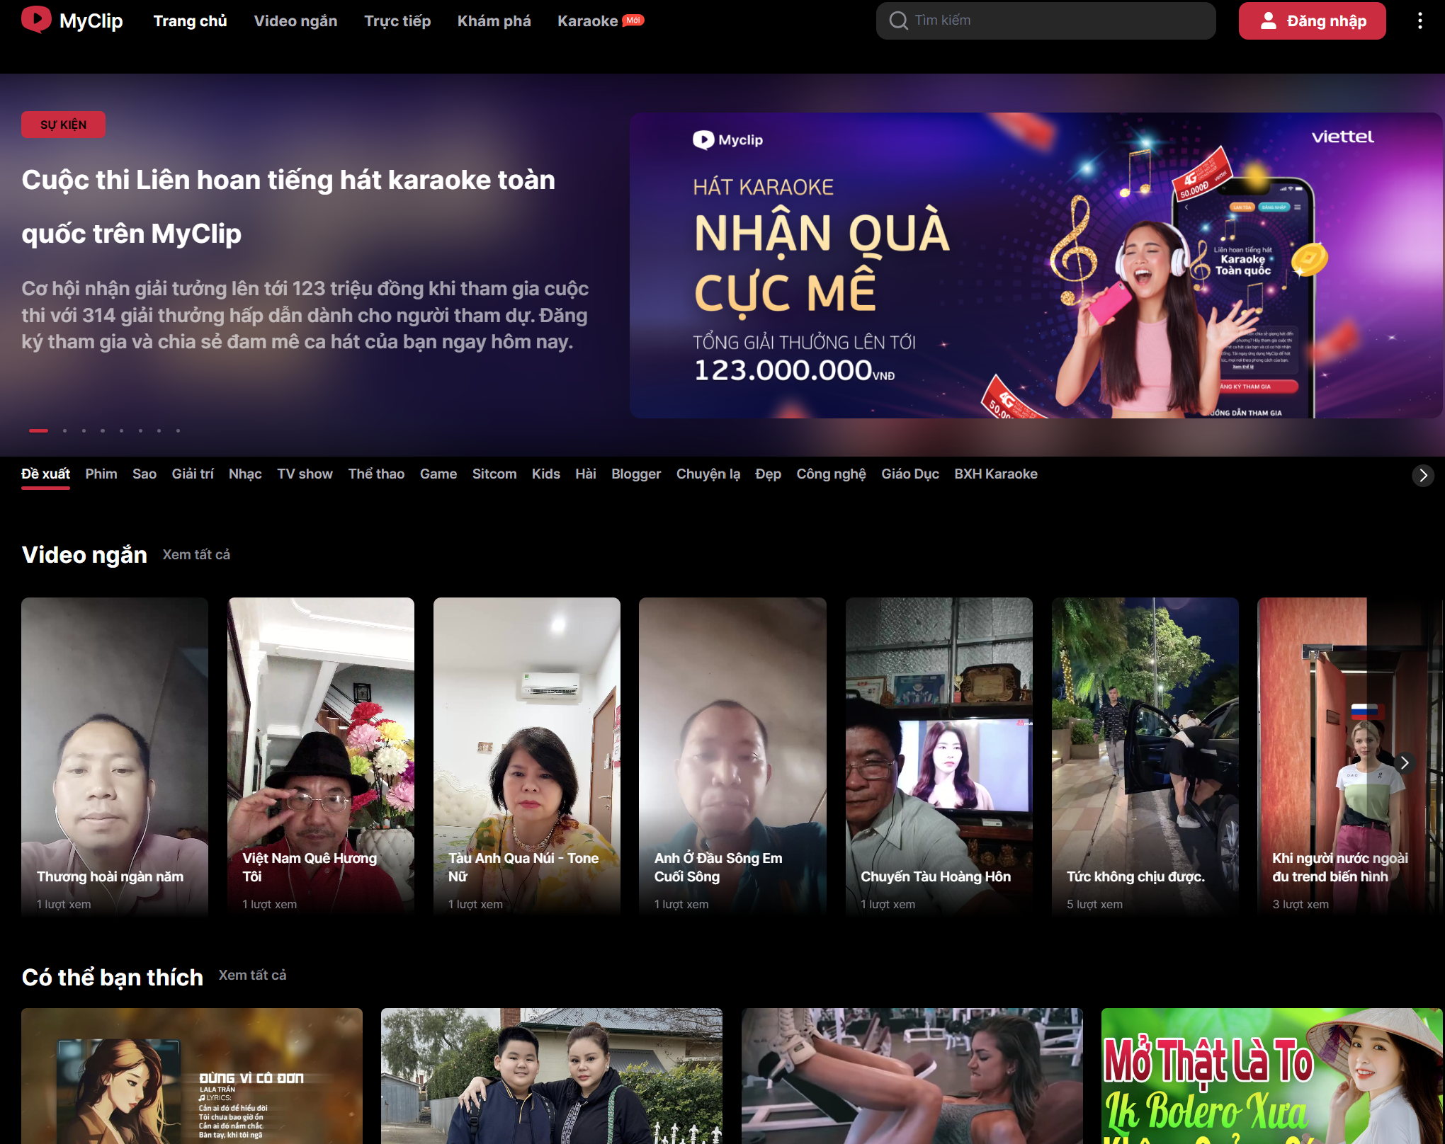
Mô hình hệ thống đề xuất thiết kế cho nền tảng Myclip
Hệ thống đề xuất được nghiên cứu và phát triển bởi đội ngũ kỹ sư VTCC nhằm giải quyết các yêu cầu phức tạp cho hệ thống Myclip:
Thách thức:
Hệ thống Myclip là nền tảng chia sẻ số lượng nội dung lớn với 3,5 triệu nội dung và 1,5 triệu khách hàng.
Hệ thống Myclip có mức độ tương tác không đồng đều giữa các nội dung, có nội dung rất nhiều tương tác, nội dung ít tương tác…
Là hệ thống chia sẻ Video, nên thời gian phản hồi của hệ thống đề xuất rất thấp < 0.1ms.
Dữ liệu được lưu trữ với mục đích vận hành, nên chưa được chuẩn hóa theo các nhu cầu thiết kế hệ thống đề xuất…
Kết quả:
Việc áp dụng các mô hình kỹ thuật đề xuất và thiết kế hệ thống giúp đạt được 15-35% Click-through rate (tăng 8% so với hệ thống cũ) với 0.058ms tốc độ phản hồi cho toàn bộ tải hệ thống. Sẵn sàng mở rộng cho toàn bộ nhu cầu phát triển của nền tảng Myclip.
Hệ thống tự động chuẩn hóa, điều chỉnh dữ liệu cho các video.
Xây dựng cơ sở hành vi khách hàng, hành vi tương tác video, cơ sở lưu logs… nhằm giúp cho việc phân tích chuyên sâu về khách hàng, tạo tiền đề cho việc xây dựng các sản phẩm mới có tính cạnh tranh trên thị trường.

Slide 22
Slide tham khảo
2.2.3 Hướng tiếp cận sử dụng phương pháp Ensemble learning
Power averaging:
Choose a power p = 2, 4, 8, 16
PowerAverage(p) = (Pred1^p + Pred2^p + … + Predn^p) / n
Simple averaging:
SimpleAverage = 0.5 * Pred1 + 0.5 * Pred2
Hill climbing: iteratively finding the best next model and blending via a linear combination with the current best predictions.

Slide 23
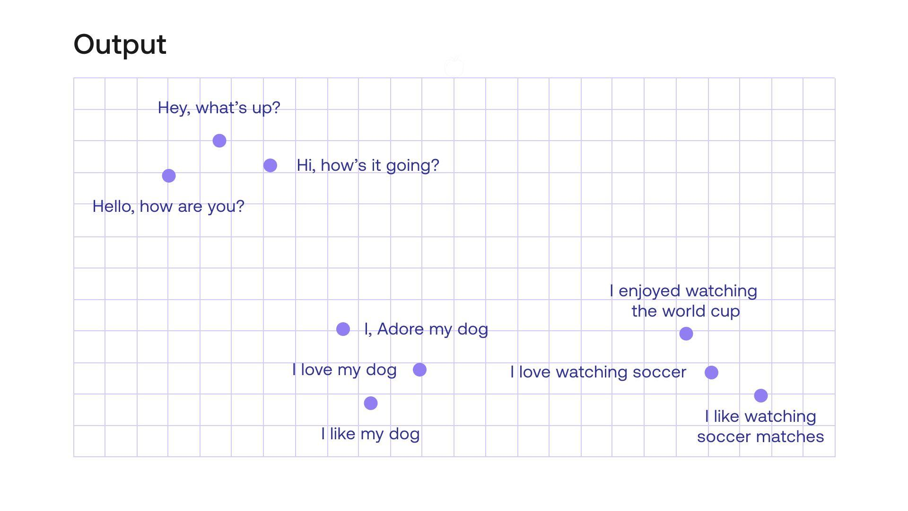
Slide tham khảo
Xây dựng vector biểu diễn cho tiêu đề bài báo (Sentence embedding)
Các phương pháp nhóm đã thử nghiệm:
Sentence Transformer
PHO Word2Vec

